Slide 1



组会
开放集射频指纹识别及模型轻量化
汇报人： | 李青壮
2025年8月4日

Slide 2
汇报提纲
1
研究背景与现状
2
研究内容
3
实验分析
4
扩展部分

Slide 3
背景
传统通信安全手段：
基于加密的认证方案：例如基于挑战-响应协议的认证方案，核心在于预共享密钥。但受限于物联网设备的计算能力和能耗约束。
基于MAC地址的认证方案：由于MAC地址易被篡改，安全性较低。
射频指纹：发射机设备固有的、不可伪造的、难以改变的独有特征（位置无关特征）
固有 —— 每台辐射源设备都具有用于其识别的指纹特征
不可伪造 —— 由于射频指纹由多元器件工差特性综合构成，因此难以复制或伪造
难以改变 —— 元器件出厂带有的工差一旦固定，对应的射频指纹特性就已经固定
独有 —— 每台辐射源设备的射频指纹都不相同，具有唯一性
物联网安全中的应用
无线通信设备认证中的应用
无人机防护中的应用
智慧城市中的应用
Notes:
本篇工作主要是面向的是无线通信设备的安全认证或者说是物联网安全的认证。而目前这些通信设备的数量激增已经带来了严峻的信息安全挑战，设备接入认证就是其中的首要挑战。但传统的通信安全手段主要依赖的手段是基于加密的方法，例如基于挑战-响应协议的认证方案，包括对称加密或非对称加密等，他们的核心在于预共享密钥。虽然这种方法的安全性足够，但是受限于物联网设备的计算能力和能耗约束，很难应用的实际的部署中。而基于MAC地址的认证方案虽然对计算能力的要求较低，但MAC地址可以被篡改，安全性又会比较低。
所以近年来提出了一种更可信的方案：将设备固有的、不可伪造的独有特征来作为设备身份，在物理层实现设备认证。这种独有特征一般就被称为射频指纹，正是因为射频指纹具有以下的这些优势，所以现在已经在很多领域收到了关注。比如物联网安全、无线通信设备认证、无人机防护以及智慧城市。

Slide 4
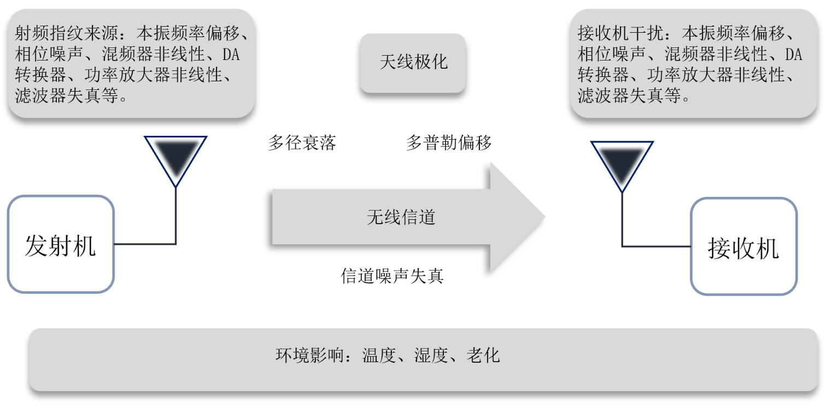
背景
射频指纹产生、传播和接收过程中的影响因素
Notes:
而射频指纹的产生主要来源于设备制造工差，导致设备在对基带信号的处理过程中，由于这些制造工差带来的本振频率偏移、相位噪声、功率放大器非线性等，对信号引入的畸变特征。这些特征是真正意义上我们想要得到的。
但是在 经过无线信道的传输的过程中，会叠加上多径衰落、多普勒偏移等信道干扰、最后被接收机接收，并且，接收机的本质和发射机是一样的，同样会在信号的处理过程中引入和发射机类似的接收机的指纹信息。

Slide 5
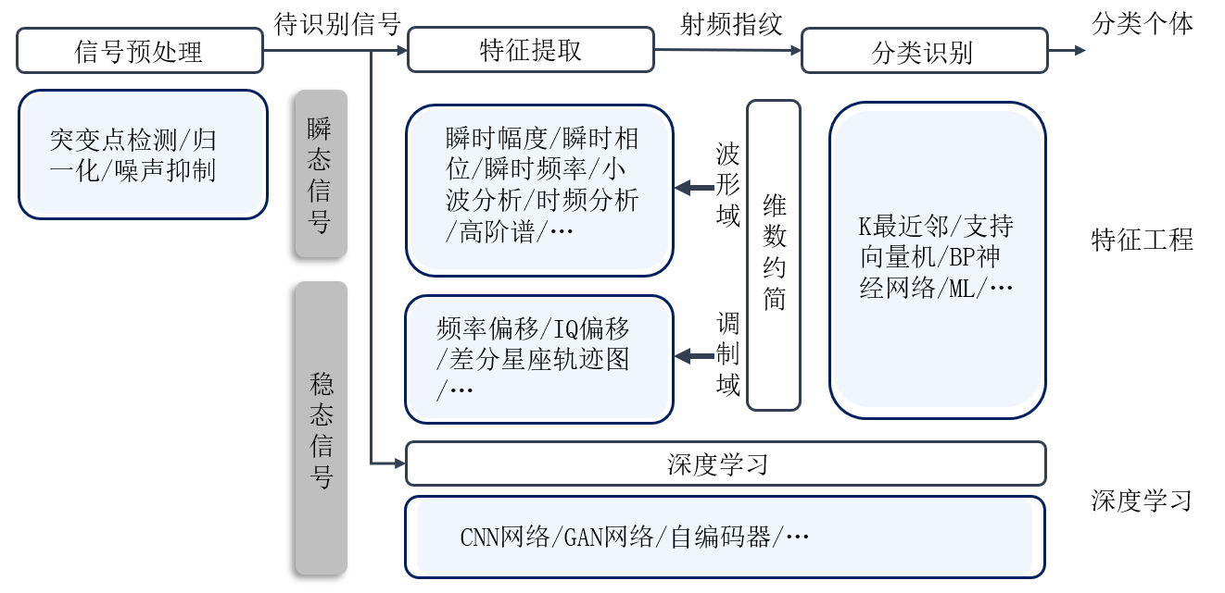
背景
射频指纹识别流程
3
Notes:
对于射频指纹的整体的识别流程可以概括为这个图，可大致分为3部分：信号预处理、特征提取、分类识别，
首先在信号预处理阶段，主要对接收到的原始信号做信号分割，以及噪声抑制、归一化等，或者是其他的数据增强技术
然后就对处理后的信号做特征提取，特征提取方法目前主流的有两种：分别是基于特征工程的方法以及基于深度学习的方法，基于特征工程的特征提取方法主要是 通过手工设计特征提取技术，从射频信号中提取诸如幅度、频率、相位或者是调制域的这些特征。这种方法的优势是 他提取的特征是可解释性的，并且计算量相对比较小。但是它的特征提取能力非常有限，很难捕获复杂特征。所以近几年的研究通常是基于深度学习自动提取设备独特的射频特征，并且不需要依赖专家知识。可以实现端到端的特征提取。
此外，不管是基于特征工程的方法还是基于深度学习的方法，使用的输入信号又可以分为瞬态信号和稳态信号，瞬态信号是指在设备开机/关机 到 稳定运行期间 所产生的信号。基于瞬态信号的识别方法主要是通过提取 波峰波谷的数量、位置等作为特征。 但是瞬态信号的持续时间很短，对接收设备的要求很高。所以现在广泛使用的是稳态信号，稳态信号是指在设备稳定运行过程中所产生的信号。
在特征提取完成后 就是根据具体的所要处理的任务设计识别模型，并基于提取的特征进行设备识别。

Slide 6
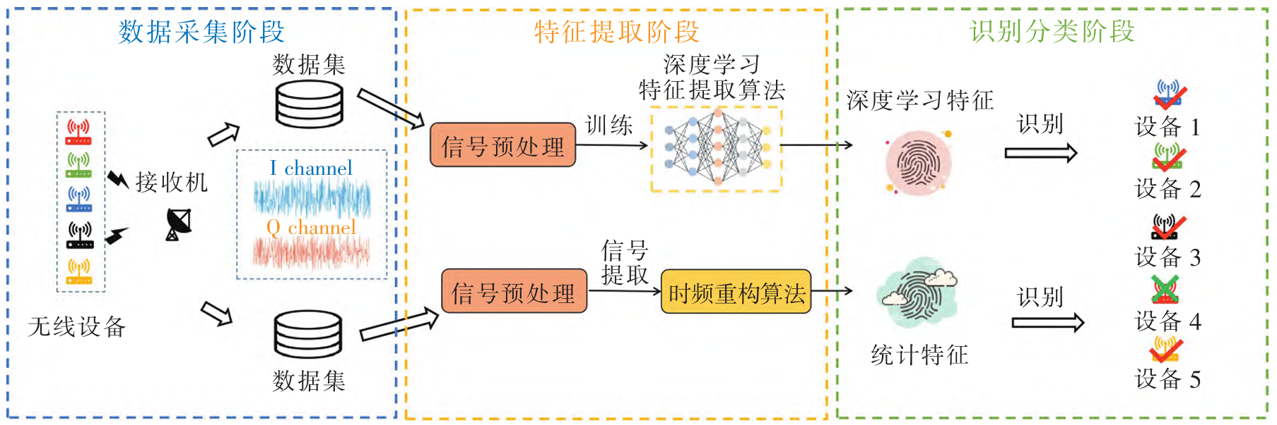
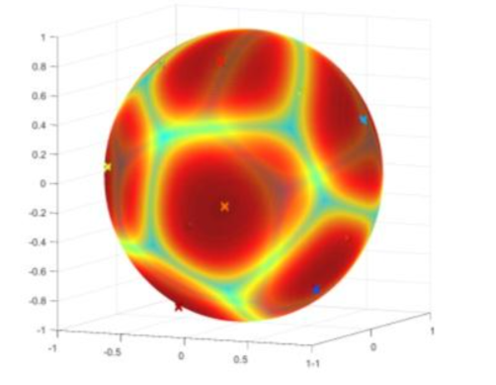
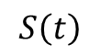
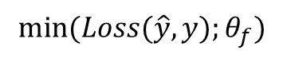
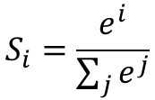
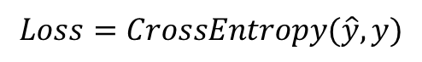
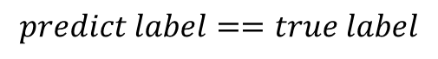
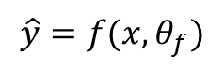
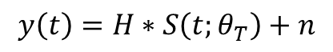
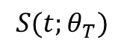
系统模型
tx
信道
$$S_{i}=\frac{e^{i}}{\sum_{j}{e^{j}}}$$
信号采集：
$$S\left(t\right)$$
$$S(t;θ_{T})$$
$$y\left(t\right)=H∗S\left(t;θ_{T}\right)+n$$
Softmax:
特征提取：
$$\hat{y}=f(x,θ_{f})$$
$$Loss=CrossEntropy(\hat{y}, y)$$
目标：
$$min⁡(Loss(\hat{y}, y);θ_{f})$$
$$predict label==true label$$
Notes:
所以整体的识别模型可以建模为这种形式：同样分为三个部分，首先在信号采集部分：就是通过接收机接收不同发射设备的信号，对其做信号分割后保存为训练数据集。在这个过程，一般对接收到的信号数学描述为：基带信号叠加上接收机指纹特征，用$θ_{T}$来表示，然后经过信道传输：以H表示，再加上白噪声n。然后将其输入到网络模型做特征提取，最后基于所提取的特征进行设备分类。在这个过程中，一般是采用Softmax作为最后一层，输出样本属于每一类的概率。但是Softmax本身存在一个弊端，就是它的分类的过程中，是将整个特征空间进行划分，分别划分给训练集中出现过的发射机类别。所以在这种方式下，很难将其用于开放集识别。所谓开放集识别就是指，在实际的部署环境中，接收设备是有可能接收到未知设备(或是非法设备)的信号的，所以需要在设备认证阶段将其拒绝。 但使用Softmax我们能做的只有去学习尽可能宽的决策边界，也就是这个图中的绿色部分，增大类间间距，减小类内间距。以此来模糊未知设备信号被判为已知类的概率。

Slide 7
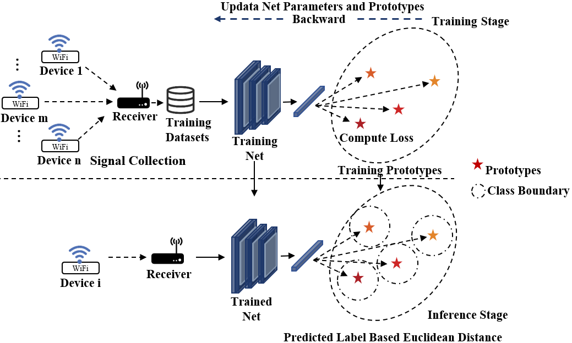

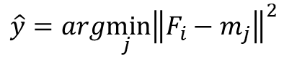
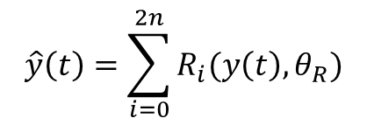
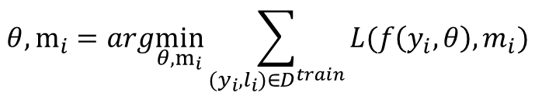
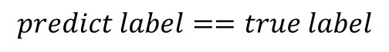
系统模型
基于原型的分类网络：
…
…
$$\hat{y}\left(t\right)=\sum_{i=0}^{2n}{R_{i}(y\left(t\right),θ_{R})}$$
$$θ, m_{i}=arg\min_{θ, m_{i}}{\sum_{(y_{i},l_{i})∈D^{train}}{L(f\left(y_{i}, θ\right), m_{i})}}$$
$$predict label==true label$$
$$\hat{y}=arg\min_{j }{\left\|F_{i}−m_{j}\right\|}^{2}$$
$$∀\left(y_{i}^{′}\left(x\right),m_{j}\right){\left\|F_{x}−m_{j}\right\|}^{2}>M_{j}⇒x∈Unknown$$
Notes:
所以我们这里采用基于原型的分类网络以实现开放集识别。这个网络主要的不同是分类模型，不在使用Softmax作为网络的最后一层，而是将分类作为一种开放式的决策。 它为每一个类都设置一个或多个 类中心，也就是原型，在训练过程中，同时优化特征提取网络的参数和原型，使提取到的每一类的特征都聚集在对应类原型的周围。并约束不同类的原型之间尽可能远。所以这种方式是为每一个类去分配一小块儿特征空间，而不是将特征空间划分为已知类的数量。 这也是为什么他能用于开放集识别。在这个网络架构中，我们需要做的就是设计损失函数，保证类内特征 和 对应原型之间 足够紧凑， 类间足够分散。一般的损失函数设计方案就是 通过直接约束训练样本与对应原型之间的欧式距离足够近。以及约束不同类别的原型之间的欧式距离足够远。如果对一个类设置了多个原型，同样也要约束属于同一类的原型之间的距离更近。而分类标准同样也是基于距离。因为要实现开放集识别。所以要为每个类设置决策边界。只有样本落在决策边界之内才认为是正样本。否则被判为未知类。 虽然这种网络模型能够实现开放集识别，但是从分类标准来看，他所依赖的是 特征与原型间的欧式距离，以及每个类的决策边界。但是欧氏距离是假设了不同特征维度之间是独立的，所以这种方式并没有考虑特征维度之间的关系，并且对于边界的选择也没有固定的标准。所以他对特征质量的要求非常高。和基于Softmax一样，对特征提取网络的需求是 他能学习到足够清晰的决策边界。
所以如果接收到的信号存在干扰，那网络就会出现不同程度的性能下降，比如针对MIMO接收设备的场景，由于MIMO接收设备的每根天线都具有独立的射频前端，包括有：滤波器，功率放大器、低噪声放大器等。这些不同的射频前端会导致接收到的信号的发射机特征出现不同的特征漂移。以$θ_{R}$表示这些不同的射频前端的影响。所以最终会导致提取到的特征不够紧凑。对于基于Softmax的网络而言，就是决策边界不够清晰。而对于这种基于原型的网络而言，就是不同类的特征空间可能会出现交集。导致分类错误。

Slide 8
汇报提纲
1
研究背景与现状
2
研究内容
3
实验分析
4
扩展部分

Slide 9
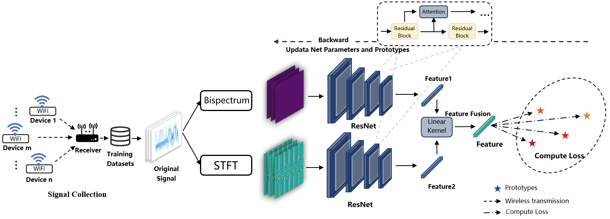
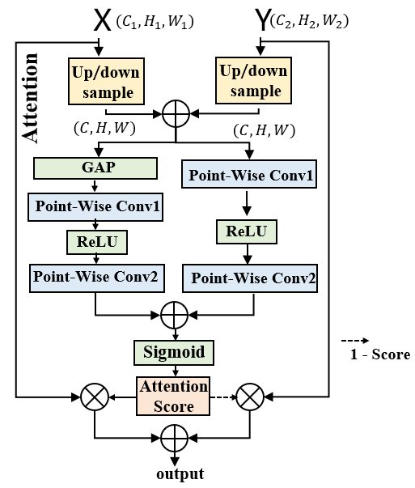
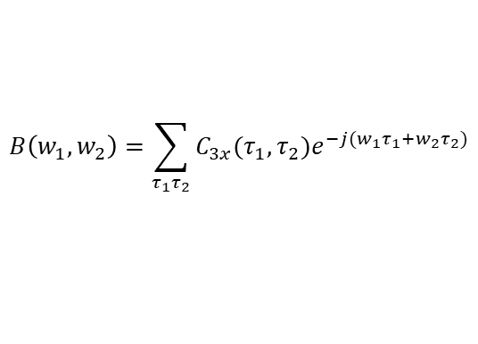
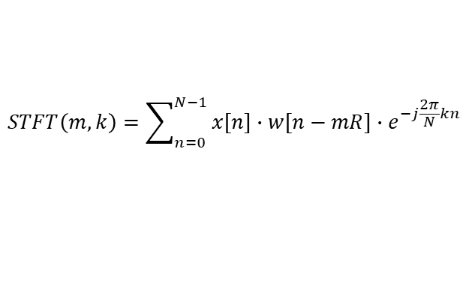
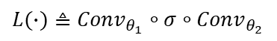
研究内容
系统架构--特征提取网络
$$STFT\left(m,k\right)=\sum_{n=0}^{N−1}{x[n]∙w[n−mR]∙e^{−j\frac{2π}{N}kn}}$$
$$B\left(w_{1},w_{2}\right)=\sum_{τ_{1}τ_{2}}{C_{3x}(τ_{1},τ_{2})e^{−j(w_{1}τ_{1}+w_{2}τ_{2})}}$$
$$G(∙)≜{GAP\left(∙\right)∘Conv}_{θ_{1}}∘σ∘{Conv}_{θ_{2}}$$
$$L(∙)≜{Conv}_{θ_{1}}∘σ∘{Conv}_{θ_{2}}$$
$$C_{3x}\left(τ_{1},τ_{2}\right)=E\{x\left[n\right]x\left[n+τ_{1}\right]x[n+τ_{2}]\}$$
$$X^{′}=X⊗σ(L(X⊕Y)⊕G(X⊕Y))$$
$$Feature= {Kernel(f}_{1}\left(S_{stft};θ_{1}\right),f_{2}\left(S_{bi};θ_{2}\right))$$
Notes:
研究内容分为两部分，分别是 通过对特征提取网络的改进 以及对分类模型的进行改进。
首先，对于特征提取网络，设计了一种基于特征融合的提取提取方法。在前边对接收到的信号的预处理阶段，进行了载波频率偏移的弥补、归一化等预处理后，将其转化为了两种不同的信号表示形式。通过短时傅里叶变换和双谱变换将信号转化为时频谱图和双谱，输入两个不同的特征提取网络做特征提取。这边使STFT和双谱的计算公式。然后再提取完之后，去做一个特征映射，因为这两个特征是通过两个独立的网络提取的，所以这里通过线性核将他们映射到了同一个特征空间，然后做了合并去融合两种特征。
并且，为了增强这种单个网络的特征提取效果，引入了一种基于注意力的特征提取插件，这个结构的核心是通过全局平局池化层和逐点卷积进行不同通道间的交互，以关注不同通道的重要性，此外，对于局部特征的重要性，直接通过逐点卷积进行计算，最后将两类注意力分数进行叠加，重点关注对应通道内的重要特征区域，以此来辅助特征的提取。
由于这两类特征的提取是通过两个不同的网络分别进行提取的，所以两类特征位于不同的特征空间，直接对其进行合并或加权只能产生次优的识别效果，因此，设计了一种基于核的特征映射，在同一空间内对两类特征进行融合，并在此空间进行基于原型的分类。而原型是我们训练过程中为每一类约束的一个或一组特征向量，来表征此类在特征空间中的位置。

Slide 10
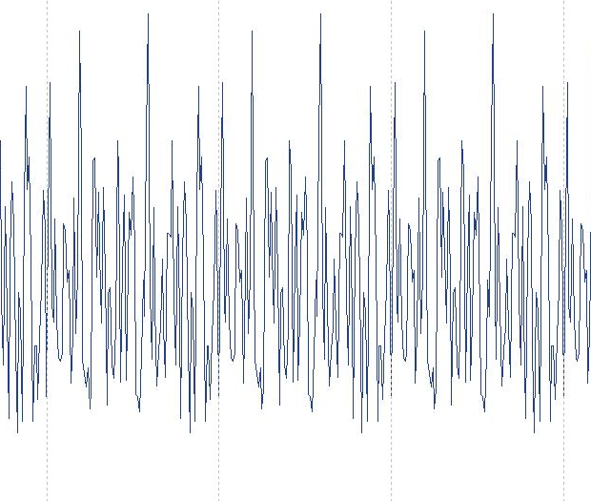
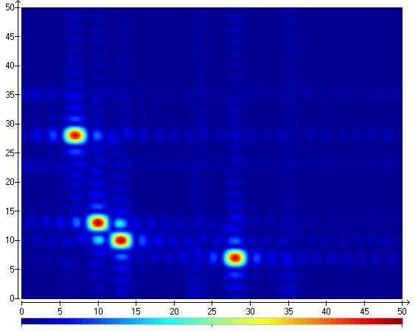
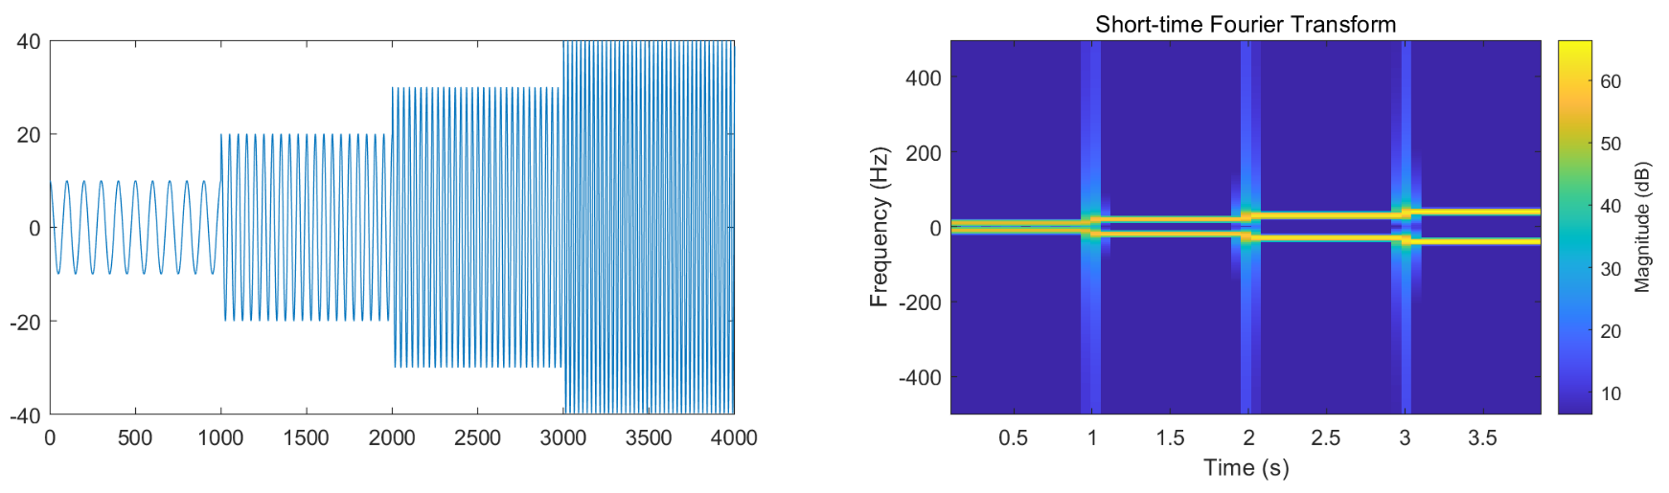
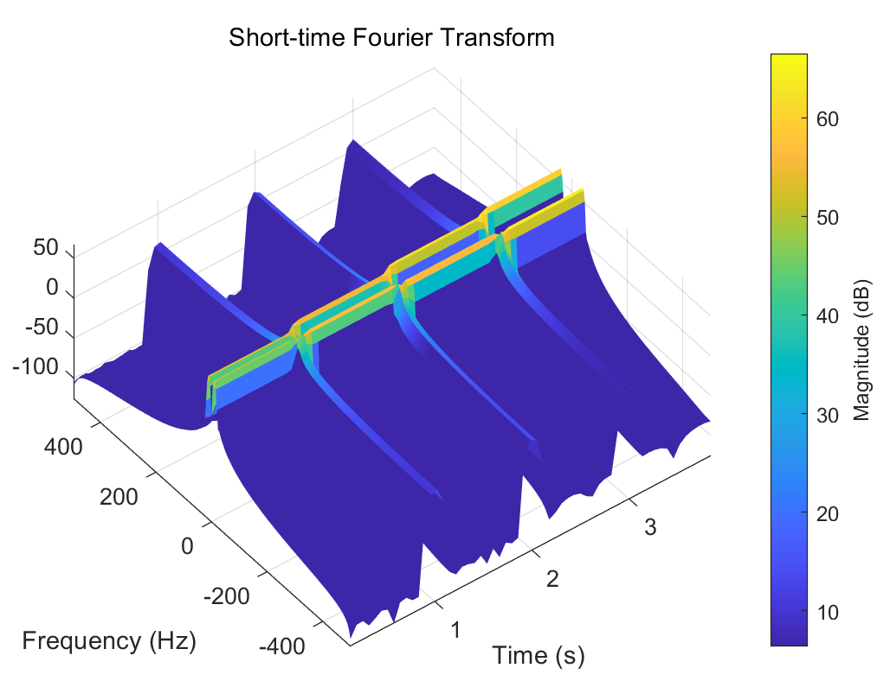
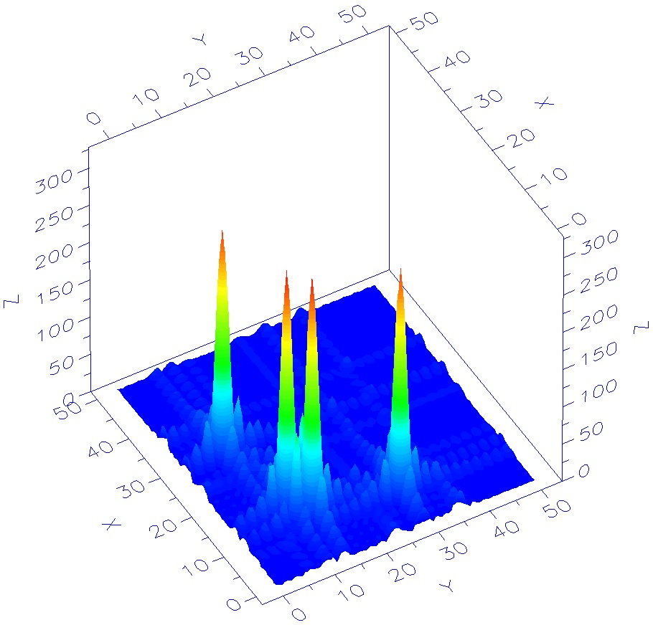
研究内容
特征融合：
短时傅里叶变换(STFT)
双谱（Bispectrum）
短时窗函数
局部时间范围内的频率特性
低时频分辨率
阶数最低的高阶统计量
非线性、非高斯特征
抑制高斯噪声
Notes:
时频谱可以直接反映了“时间和频率之间的关系”，相比于单独的时域分析和频域分析，时频谱能保留两者的关联特征，其次短时傅里叶变化本身是加窗的傅里叶变换，所以它的计算并不复杂，并且现有的研究已经证明它是一种有效的表示形式，但是，由于窗尺寸要人为选取，很难兼顾时间分辨率和频率分辨率同时达到较好的水平，而且它属于一种低阶特征，对噪声和干扰比较敏感。并且它不包含相位信息。 所以在短时傅里叶变换的基础上，增加了另一路特征，就是双谱特征，它是三阶累积量的傅里叶变换，属于高阶统计量，它可以有效抑制高斯噪声，并保留相位信息。而且他对非线性特征比较敏感，线性信号的高阶累积量是0，双谱也就为0. 但非线性信号会产生高阶谐波和交叉调制分量。双谱中会出现显著的非零峰值，这些峰值的位置和强度都与信号的非线性程度直接相关。
所以选这两种特征就是因为他们可以很好的互补，

Slide 11
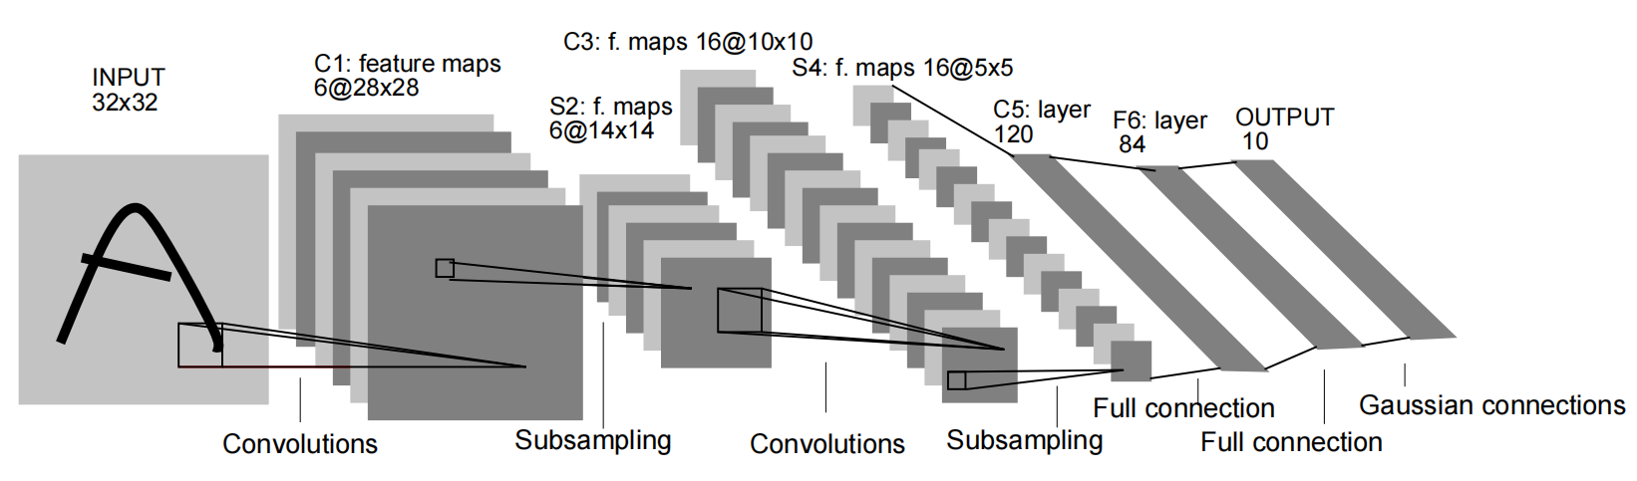
研究内容
信号转为图像后，指纹特征不明显并且无法得知指纹特征的形式。
卷积神经网络在每次前向传播过程中都是在不断增大感受野的过程，最后的输出是高度抽象化的特征矩阵。
对于射频指纹，直接通过卷积核进行特征提取能否有效注意到指纹特征。
Notes:
因为我现在采用的方案以及目前很多研究都在采用的方案 就是将IQ信号做进一步处理，转化为某种矩阵形式，然后用图像处理的方法，比如这种二维卷积核去做特征提取。因为卷积神经网络的特征提取过程是不断增大感受野，利用不同的通道关注不同类型的特征。最后得到一个高度抽象化的特征矩阵。所以对于这种有较大特征辨识度的任务而言，对于计算机而言能够识别出这种高度抽象化的矩阵特征。
但是对于射频指纹而言，它本身就很微弱，而且 将IQ转为图像 又经过信息损失，所以这种特征提取方式能注意到想要的特征吗？ 所以基于这种问题，就采用了这种基于注意力的方式，重点是基于逐点卷积去分别注意 局部的像素级的特征以及 通道层面特征，

Slide 12
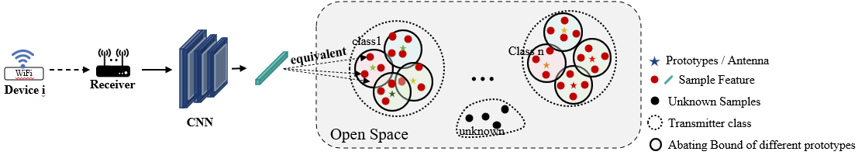
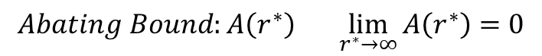
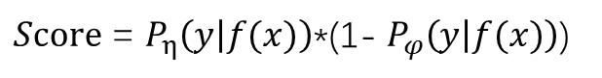
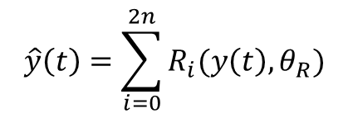
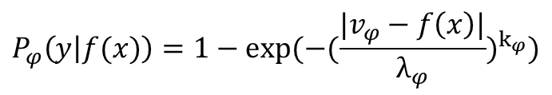
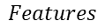
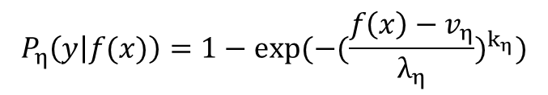
研究内容
系统架构—分类模型
$$Features$$
$$\hat{y}\left(t\right)=\sum_{i=0}^{2n}{R_{i}(y\left(t\right),θ_{R})}$$
$$P_{η}\left(y | f(x)\right)=1−exp⁡(−{(\frac{f\left(x\right)−v_{η}}{λ_{η}})}^{k_{η}})$$
正样本中的边界样本：
$$Abating Bound:A\left(r^{∗}\right) \lim_{r^{∗}→∞}{A\left(r^{∗}\right)=0}$$
$$P_{φ}\left(y | f(x)\right)=1−exp⁡(−{(\frac{|v_{φ}−f\left(x\right)|}{λ_{φ}})}^{k_{φ}})$$
[1]
负样本中的边界样本：
$$∀x,∃x^{∗ }| f\left(x\right)≤A\left(\left\|x−x^{∗}\right\|\right)⇒f\left(x\right):"abating“$$
$$高斯函数:f\left(x\right)=K\left(x,y\right)=\frac{1}{\sqrt{{(2π)}^{m}\left|Σ \right|}}exp⁡(−\frac{1}{2}{\left(f\left(x\right)−μ_{y}^{ }\right)}^{T}Σ^{−1}(f\left(x\right)−μ_{y}^{ }))$$
[1]
$Score$ = $P_{η}\left(y | f(x)\right)$*(1- $P_{φ}\left(y | f(x)\right)$)
[1]Scheirer W J, Jain L P, Boult T E. Probability models for open set recognition[J]. IEEE transactions on pattern analysis and machine intelligence, 2014, 36(11): 2317-2324.
Notes:
然后对于分类模型，在这部分，主要针对传统原型学习的弊端以及如何泛化接收天线带来的影响进行设计的，因为$θ_{R}$的影响，提取出的特征会出现特征漂移，也就是不同天线所提取出的特征会出现不同的特征分布，因此，我们的总体的解决方案是将不同天线接收的信号作为发射设备的子类，同时为不同的天线训练对应的原型。并针对不同的原型分别构建分类模型。
因为传统原型学习直接基于欧式距离进行分类，是将决策边界构建为硬边界，在边界内就为正样本、在边界外就属于负样本，所以这种方式的缺陷就是 它会减弱分类模型的泛化性，因为他没有考虑距离的重要性是否相同。并且针对未知样本的拒绝。很难选择对应的决策阈值。
所以针对这种问题，我们将分类的边界构建为衰减边界，即随着分类边界的距离原型的距离越远，属于此类的概率就应该越小。但是因为边界没有办法直接通过数学函数来描述，所以我们通过将边界抽象为衰减函数。F(x)描述的就是随着样本到类别中心的度量逐渐变大时，这个样本属于此类的概率就应该越小。 这里我们选择使用的是高维高斯函数来作为衰减函数，所以我为每根天线都拟合了高斯函数。但是这样拟合出来的边界是一元边界，也就是它只描述了当前类的边界而没有衡量类与类之间的边界。并且它没有办法直接衡量未知样本的属于已知类的概率。所以这里引入 极值理论 去作为 未知样本（或者说负样本）的判断准则，极值理论它是为了描述在某些分布中 极端值出现的分布情况。对应于开放集识别任务，它描述的就是处在边界的正样本（或者负样本）它们的分布情况。所以为了同时衡量一个样本属于正类和负类的概率值，我们为每个类都拟合了正向威布尔分布和反向向威布尔分布。 所以正向的威布尔分布衡量的就是 对于一个待测样本，它属于某个正类的概率（最小的概率），而反向威布尔分布衡量的就是 待测样本它属于假样本的概率值，因为反向威布尔分布的拟合数据是 负样本中最接近正类的样本。
然后最后的评估分数定义为

Slide 13
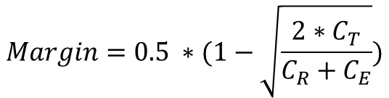
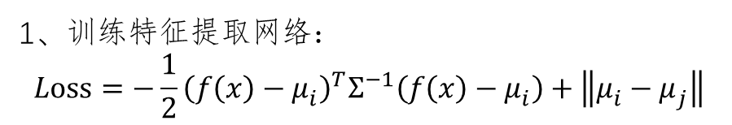
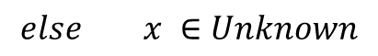
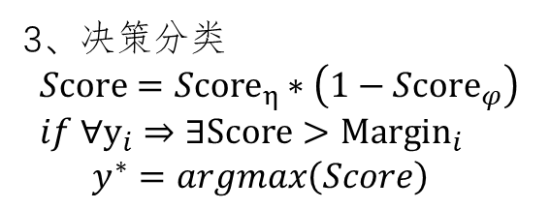
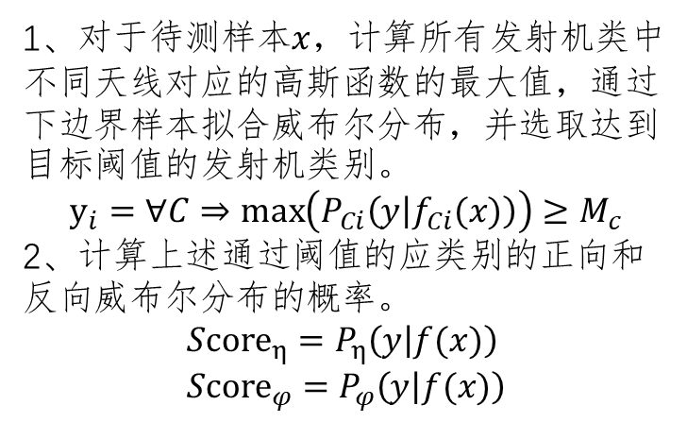
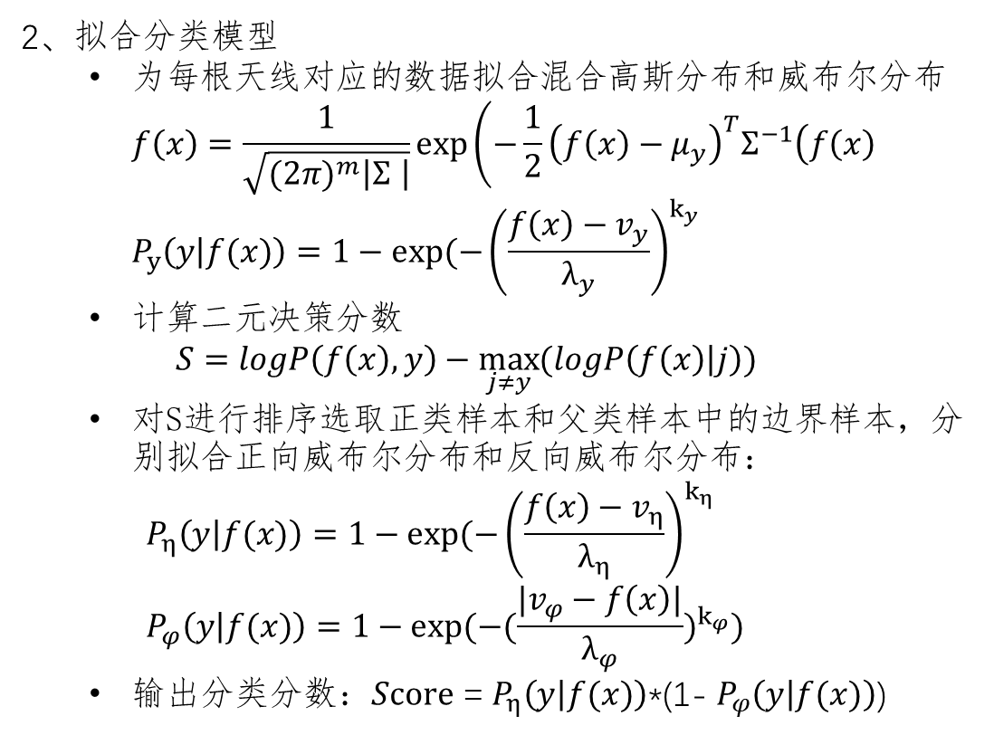
研究内容
训练推理流程
1、训练特征提取网络：
$$Loss=−\frac{1}{2}{\left(f\left(x\right)−μ_{i}^{ }\right)}^{T}Σ^{−1}\left(f\left(x\right)−μ_{i}^{ }\right)+\left\|μ_{i}^{ }−μ_{j}^{ }\right\|$$
推理：
1、对于待测样本$x$，计算所有发射机类中不同天线对应的高斯函数的最大值，通过下边界样本拟合威布尔分布，并选取达到目标阈值的发射机类别。 $$y_{i}=∀C⇒\max\left(P_{Ci}\left(y | f_{Ci}(x)\right)\right)≥M_{c}$$
2、计算上述通过阈值的应类别的正向和反向威布尔分布的概率。 $${Score}_{η}=P_{η}\left(y | f(x)\right) \\ {Score}_{φ}=P_{φ}\left(y | f(x)\right)$$
2、拟合分类模型
为每根天线对应的数据拟合混合高斯分布和威布尔分布 $f\left(x\right)=\frac{1}{\sqrt{{(2π)}^{m}\left|Σ \right|}}\exp\left(−\frac{1}{2}{\left(f\left(x\right)−μ_{y}^{ }\right)}^{T}Σ^{−1}\left(f\left(x\right)−μ_{y}^{ }\right)\right)$ $P_{y}\left(y | f(x)\right)=1−exp⁡(−{\left(\frac{f\left(x\right)−v_{y}}{λ_{y}}\right)}^{k_{y}}$
计算二元决策分数 $S=logP\left(f\left(x\right),y\right)−\max_{j≠y}{(logP\left(f\left(x\right) | j\right))}$
对S进行排序选取正类样本和父类样本中的边界样本，分别拟合正向威布尔分布和反向威布尔分布： $P_{η}\left(y | f(x)\right)=1−exp⁡(−{\left(\frac{f\left(x\right)−v_{η}}{λ_{η}}\right)}^{k_{η}}$ $P_{φ}\left(y | f(x)\right)=1−exp⁡(−{(\frac{|v_{φ}−f\left(x\right)|}{λ_{φ}})}^{k_{φ}})$
输出分类分数：$Score$ = $P_{η}\left(y | f(x)\right)$*(1- $P_{φ}\left(y | f(x)\right)$)
3、决策分类 $$Score={Score}_{η}∗\left(1−{Score}_{φ}\right) \\ if ∀y_{i}⇒∃Score>{Margin}_{i}$$ $y^{∗}=argmax\left(Score\right)$
$$else x ∈Unknown$$
$$Margin=0.5 ∗(1−\sqrt{\frac{2∗C_{T}}{C_{R}+C_{E}}})$$
Notes:
Ct 训练时使用的类别数
CR 测试时需要识别的类别数（只有已知的）
CE时测试时总共出现的类别数(包括未知的)

Slide 14
汇报提纲
1
研究背景与现状
2
研究内容
3
实验分析
4
扩展部分

Slide 15
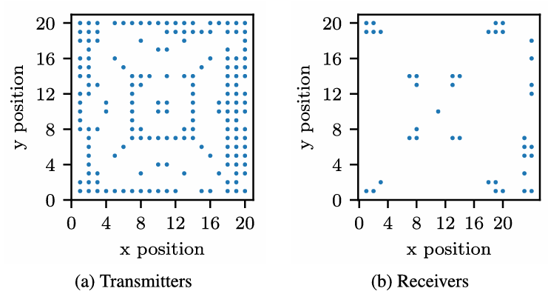
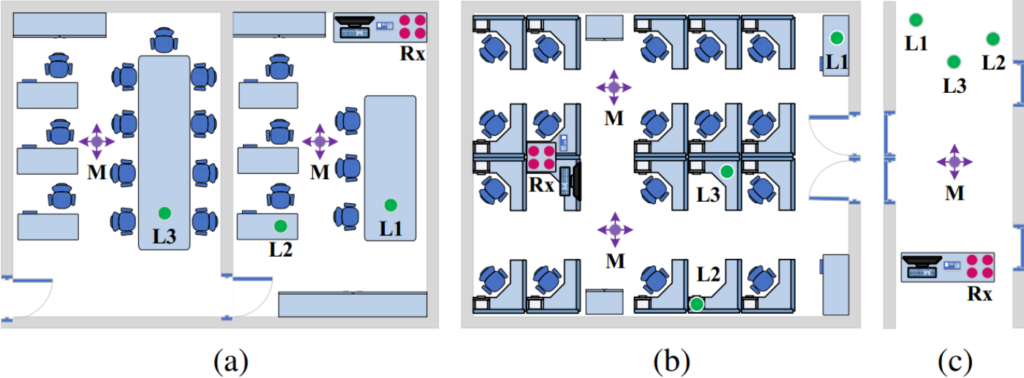
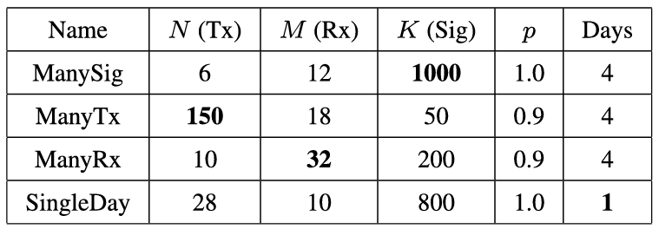
实验分析
数据集、实验设置
Wisig:
CDRR:
发射/接收机位置分布
N(Tx) | M(Rx) | K(Sig) | Antenna | L(Sig)
10 | 1 | 512 | 4 | 320
数据集子集基本信息
Notes:
然后是对研究内容一的实验分析，这里主要使用了两中数据集，其中DCRR数据集是采用4天线接受设备收集的来自10个上有无线设备的信号，收集的场景有3个，在不同的场景中，也分别视距、非视距、发射机动态运动三种不同的收集场景。其中L1、L2是视距场景、L3是非视距场景。M是动态场景
Wisig数据集是一个大型的公开数据集，这里只使用了其中的一部分，SingleDay这一组数据，Wisig数据的收集是使用单天线设备进行收集的，使用这个数据集主要是测试提出的方法是否仍在单天线设备下适用。

Slide 16
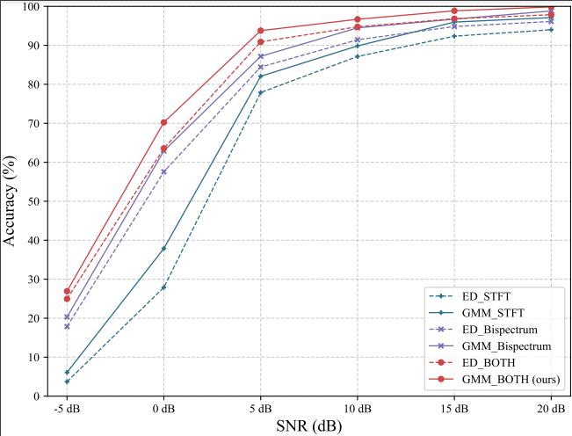
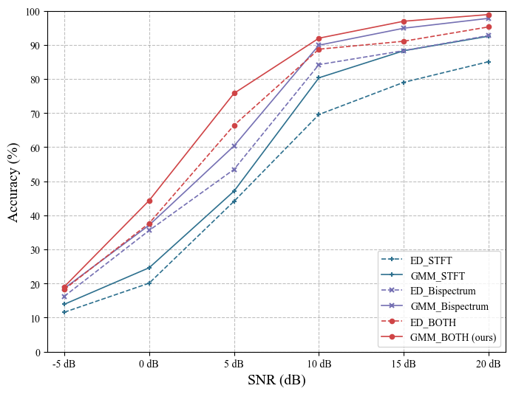
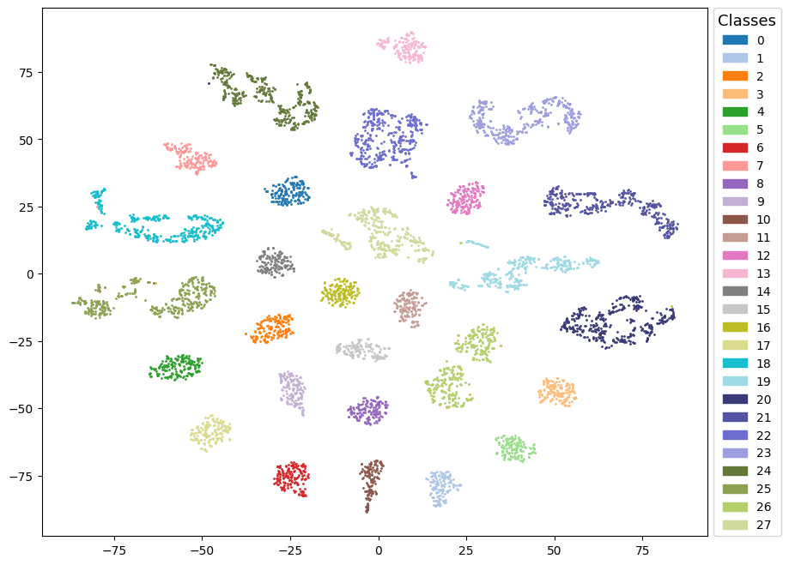
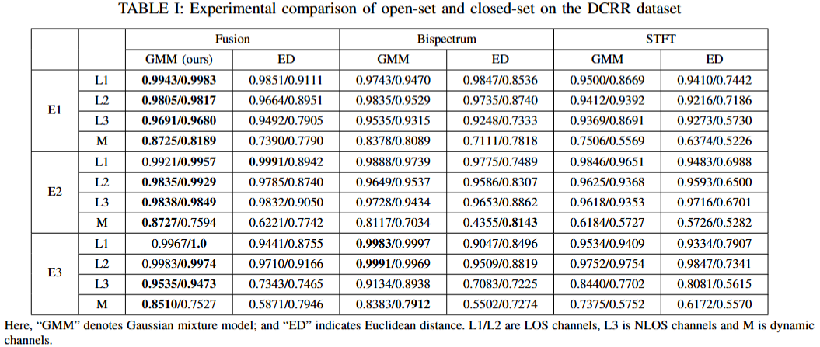
实验分析
Closed Set
Open Set
20db
Notes:
然后是实验结果图，上边三张图是在Wisig数据集下测试的，

Slide 17
汇报提纲
1
研究背景与现状
2
研究内容
3
实验分析
4
扩展部分

Slide 18
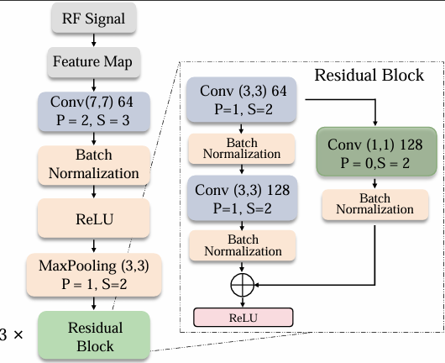
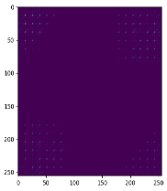






扩展部分
复杂度分析
Feature1
Bispectrum
Feature Fusion
CNN
Linear
Kernel
STFT
Prototypes
Original Signal
Wireless transmission
Compute Loss
Feature2
CNN
(a)
CNN
假设卷积核大小为$D_{K}∗D_{K}，$输入通道为M，输出通道为N，输出特征图的尺寸为$D_{F}∗D_{F}，则$同标准卷积后，可以计算：
参数量为： $D_{K}∗D_{K}∗M∗N$
计算量为： $D_{K}∗D_{K}∗M∗N∗D_{F}∗D_{F}$
输入维度：$stft:64∗30$ $Bi:320∗320$
参数量: $4$000万 计算量: $2.7G$

Slide 19
扩展部分
模型剪枝
非结构化剪枝
非结构化剪枝是通过删除单个权重或神经元来简化模型的技术。不考虑权重在模型中的位置或结构关系。剪枝后的模型会呈现出不规则的稀疏性。
灵活度高: 可以逐个评估每个权重的重要性，从而实现更精细的压缩
精度损失小：由于只是单个删除不重要的权重，对模型性能的影响相对较小。
稀疏性不规则：剪枝后的模型的权重分布是随机的，很难利用现有的硬件加速，需要专门的存储和计算优化技术
结构化剪枝
结构化剪枝是一种通过删除整个结构单元(如滤波器、通道或网络层)来简化模型的技术。与非结构化剪枝不同的是，结构化剪枝的目标是删除模型中的整个结构组件，而不是权重。
硬件友好：剪枝后的模型结构规整，可以利用现有硬件加速计算。
推理加速：减少模型的计算量和存储需求，提升推理速度。
灵活性较低：剪枝粒度较粗，无法向非结构化剪枝那样精细调整模型。

Slide 20
扩展部分
基于梯度熵和梯度幅值的迭代式剪枝
微调
norm(梯度熵)
1-norm(梯度值)
Scores
Channel1
0.05
0.1
0.005
0.7
0.85
0.595
…
0.01
0.390
0.0039
剪枝
0.82
0.3
0.246
…
…
…
…
…
Channel n
0.1
0.5
0.05
迭代剪枝
Notes:
我这里设计的剪枝方案就属于结构化剪枝方案，是一种基于梯度熵和梯度幅值的迭代式剪枝，在这个算法中，我们首先要训练出一个完整的模型，然后对这个训练好的模型做剪枝，主要流程是 通过计算Loss对每个通道中每个元素的梯度值，然后对这些通道值做归一化，得到概率。然后去计算这个通道的整体熵，所以熵值如果比较大的话，就说明。此通道中每个元素的梯度值大小比较平均，也就说明此通道没有包含对任务分类没有特别有益的信息，他涵盖了大量的冗余信息。所以我们希望去剪掉这种层。 但是这种基于熵的评估只能说明此通道的冗余信息比较大，但不能说明通道对Loss值的重要性。所以在熵的基础上，加入了基于梯度值的评估标准，因为梯度值的大小直接反映了此元素对整体Loss的影响。所以在剪枝过程中，我们希望减掉的是对Loss影响较小的通道。也就是梯度值比较小的通道。所以最后的剪枝分数就定义为 梯度熵和1-梯度幅值的乘积。 所以在整体的流程中，我们会计算所有通道的分数并排序，选择分数最大的几个通道进行剪枝。然后进行微调。然后再重复这个流程。

Slide 21




扩展部分
1、设卷积层的输出通道数为$C_{out}$
3、归一化处理：
幅度归一化
$${\hat{m}}_{k}=\frac{m_{k}}{max⁡(m_{0},m_{1},…,m_{C_{out}−1})}$$
梯度熵归一化
$${\hat{m}}_{k}=\frac{h_{k}}{max⁡(h_{0},h_{1},…,h_{C_{out}−1})}$$
2、对每个输出通道$k\left(0≤k≤C_{out}\right):$
计算通道权重的梯度张量:
$g_{k}=\sum_{i=j=0}^{i=m,j=n}{\frac{δL}{δW_{k,c,i,j}}}$
计算梯度magnitude(幅度)： $m_{k}=\sum{\left|g_{k}\right|}$
计算梯度entropy(熵):
$$g_{k}^{abs}=\left|g_{k}\right|$$
$$p_{k}=\frac{g_{k}^{abs}+ε}{\sum{g_{k}^{abs}}+ε}$$
$$h_{k}=−\sum{\left(p_{k}∙\log_{2}{p_{k}}\right)}$$
4、计算剪枝分数
$$S_{K}=(−{\hat{m}}_{k})∙{\hat{h}}_{k}$$
1、梯度幅值大小表示此通道对Loss的影响大小，梯度幅值越大表示删除此通道，Loss的变化将越大。
2、熵表示此通道的混乱程度，熵越大，表示Loss对此通道中每个元素值的梯度大小都相似，因此可以认为此通道含有的信息非常混杂。
3、剪枝策略：选择梯度幅值较小但是梯度熵较大的通道进行剪枝

Slide 22



结果

Slide 23
谢谢
Thanks

